Slide 1
Vista で動かす MFC
by りょーいち
ryoichi@wankuma.com
http://blogs.wankuma.com/ryoichi/

Slide 2
まずは自己紹介
りょーいち
東京在住。愛知県産。
今は無き西春町(現北名古屋市)で地味に成長。
某自動車系の仕事ばかりで飽きた!! って東京へ。
しかし
名古屋と比べて人が多すぎ!!
体感的に3～4倍はいる気がする・・・
地元の方が住みやすかったなーとか思いつつも、
結婚しちゃったし、都内でマンションも買ってしまって永住決定。

Slide 3
まずは自己紹介
でも地元も好きだから、こっちにも色々還元しないと!!
って事で、このわんくま名古屋勉強会を提案。
じゃあ。。。
スピーカーよろしく♪
って事で初登壇です!

Slide 4
今日のお話
開発環境のノウハウ
Vista に対応したアプリを作ってみる
Visual Stuido 2008 を使ってみる。

Slide 5
開発環境のノウハウ
みなさんの開発環境は？
OSは？ VIsual Studio は？
Windows XP + Visual Studio 2003/2005
あたりが多いのではないかと思います。
Windows Vista にしないの？
使ってみたいけど、客先ターゲットが Windows XP だし。
UAC とかのせいでいろいろ互換性に問題発生しそうだし。
って理由で Windows XP から離れられず。

Slide 6
開発環境のノウハウ
実際はどうなのか
Vista
+
Visual Studio .NET 2003
問題あり。
予想外の挙動したり、UI 表示がおかしくなったり、まともに使えなかった。
Vista
+
Visual Studio 2005
管理者権限で起動すれば
とりあえず困らない。
若干 UI が不自然だけど。
現状これがお勧め
VS 2005 SP1 と VS2005 SP1 Update for Vista も忘れずに入れて。

Slide 7
開発環境のノウハウ
そして今後は
Vista
+
Visual Studio 2008
Vista はもちろん正式対応
そうは言っても、現状の客先の問題とかあるし。
Windos XP とか Windows 2000 で
Visual Studio .NET 2003 の仕事も抱えてる。。。
開発マシンリプレースしなきゃ。
新規購入で XP がインストール済みマシンも減ってきた。
そんな場合。

Slide 8
開発環境のノウハウ
Virtual PC を使いましょう
Windows Vista マシンに Virtual PC を入れて
そこで Windows XP を動かし
そのうえで Visual Studio .NET 2003 を動かすのが無難。
http://www.microsoft.com/japan/windows/virtualpc/default.mspx
実際に Virtual PC で Windows XP を動かしてみます。

Slide 9
Vista に対応したアプリをつくってみる
Visual Studio 2005 で Vista に対応したアプリを作るには
新しい UI を使ってみたい
UAC が絡んでくるとどうなるか

Slide 10
Vista に対応したアプリをつくってみる
Visual Studio 2005 で Vista に対応したアプリを作るには
・Windows SDK をインストール
http://www.microsoft.com/downloads/details.aspx?FamilyID=7614fe22-8a64-4dfb-aa0c-db53035f40a0&DisplayLang=ja
・パスの設定
Lib パスとか、Include パスとか
・バージョン情報の書き換え
#define WINVER を 0x600 に変更

Slide 11
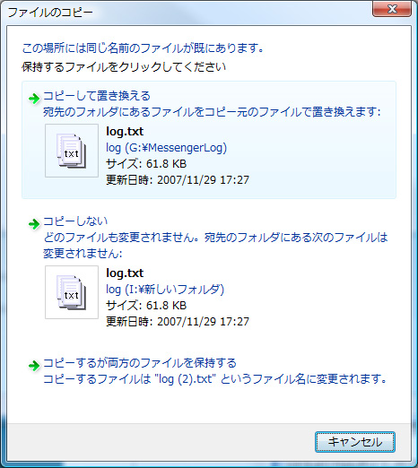
Vista に対応したアプリをつくってみる
新しい UI を使ってみたい
シールドアイコン
コマンドリンクボタン
実際に作ってみましょう。

Slide 12
Vista に対応したアプリをつくってみる
UAC が絡んでくるとどうなるか
レジストリや特定のフォルダへのアクセスが制限されたり、
リダイレクトされたりする。
実際に試してみましょう。

Slide 13
Vista に対応したアプリをつくってみる
過去の OS との互換性を維持したい
基本的なことですが。。。
・バージョンチェックをする。
・システムフォルダのパスを直書きしない。
従来から言われていることを
きっちりやっていれば
それほど困らない。

Slide 14
Visual Stuido 2008 を使ってみる。
先月 Visual Studio 2008 がRTMしました。
日本語版も間もなく公開されるでしょう。
.NET 3.5 とかしか聞かないけど、MFCは？
Vista 向けのメンバ関数などちゃんと増えてます。

Slide 15
そういうわけで。
Windows Vista に
置き換えちゃってください。

